Slide 1
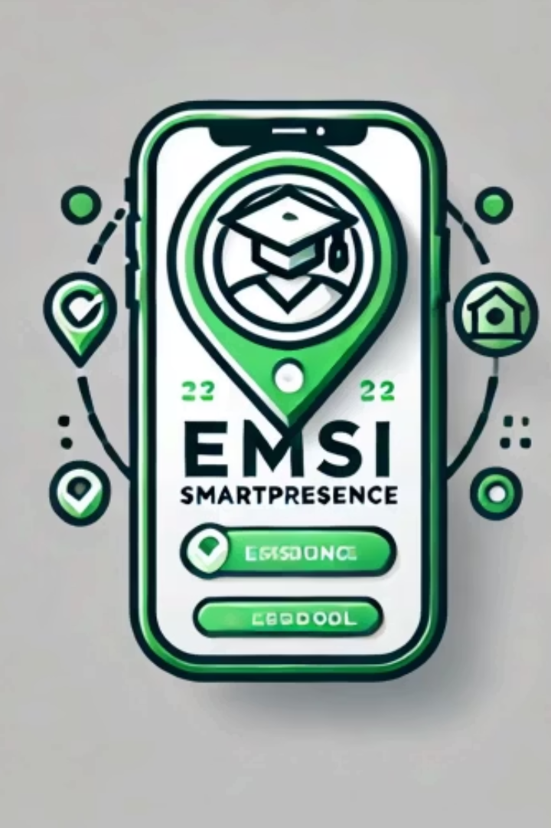

EMSI SmartPresence
Soutenu le 28/05/2025
Application Android dédiée à la gestion des absences des étudiants de l'EMSI
Présentée Par : Mirghany Meryem et Bellamine Kenza

Slide 2
Plan
Contexte et Problématique
Objectifs du Projet
Solution Proposée
Fonctionnalités Clés
Bénéfices Attendus
Technologies utilisées
Réalisation de l'application
Evaluation et Perspective

Slide 3
Contexte et Problématique
Gestion manuelle fastidieuse
Risque d’erreurs et d’incohérences
Le suivi des absences des étudiants est souvent réalisé de manière peu ergonomique, ce qui complique le travail des professeurs.
L’absence d’un système intégré favorise les oublis, doublons, et erreurs dans la gestion des présences.
Manque d’outils d’assistance
Les enseignants disposent de peu de supports interactifs pour faciliter la prise en main et l’utilisation efficace des outils de suivi.

Slide 4
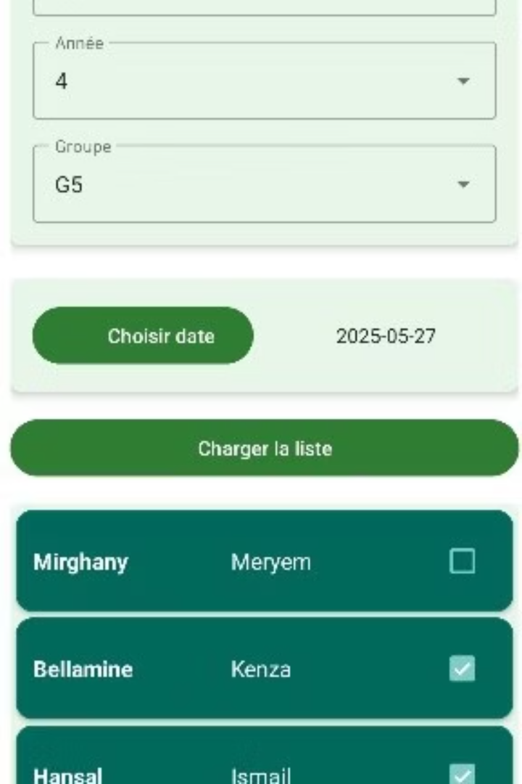
Objectifs du Projet
Simplification de la gestion des absences
Créer une application Android unifiée pour gérer les absences.
Sécurisation de l’accès aux données
Garantir une authentification fiable et sécurisée des utilisateurs grâce à Firebase Authentication.
Centralisation des informations essentielles
Centraliser l’accès aux informations clés comme l’emploi du temps, les documents et les sites de l’école pour faciliter la consultation..
Assistance intelligente intégrée
Ajouter un assistant virtuel intelligent pour répondre aux questions des professeurs instantanément.

Slide 5
Solution Proposée : EMSI SmartPresence
L’application mobile Android facilite la gestion des absences des étudiants en automatisant
les tâches administratives. Elle offre une authentification sécurisée, un accès rapide à l’emploi
du temps, aux documents pédagogiques, et à la localisation des sites. Un assistant
virtuel intégré aide les professeurs à utiliser l’application facilement.

Slide 6
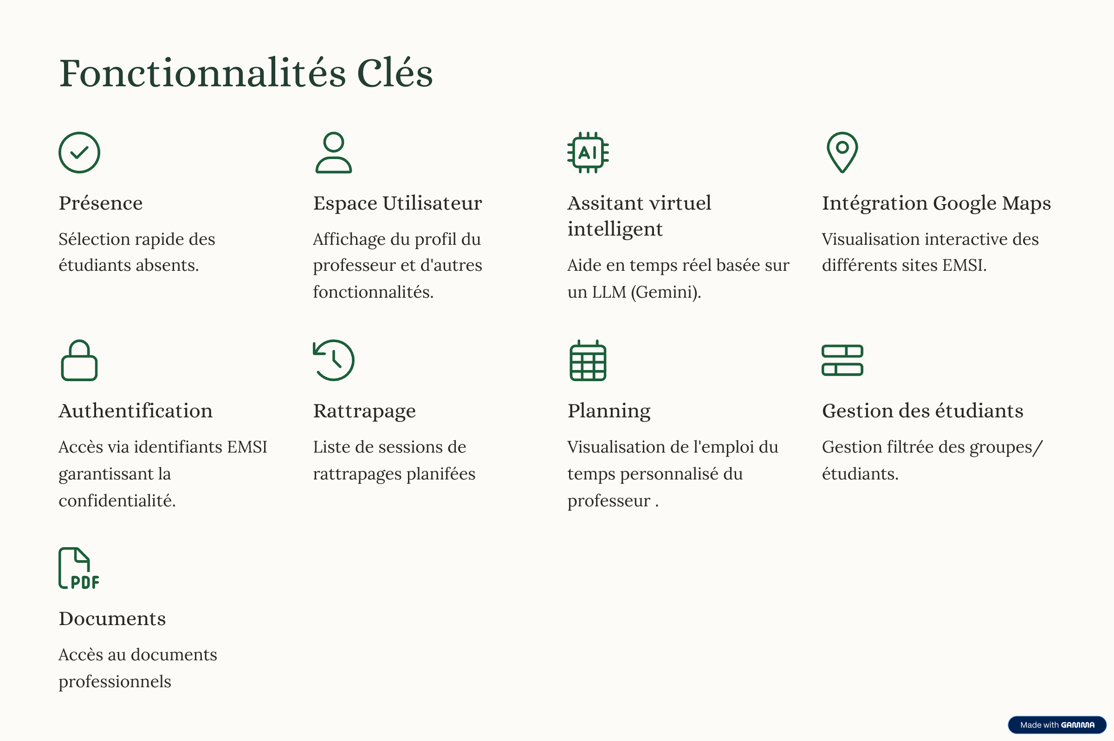





Fonctionnalités Clés
Enregistrement simplifié
Tableau de bord personnalisé
Assitant virtuel intelligent
Intégration Google Maps
Sélection rapide des étudiants absents.
Affichage du profil du professeur et d'autres fonctionnalités.
Aide en temps réel basée sur un LLM.
Visualisation interactive des différents sites EMSI.
Authentification sécurisée
Accès via identifiants EMSI garantissant la confidentialité.

Slide 7





Bénéfices Attendus
Réduction des erreurs
Gain de temps
Automatisation limite les oublis et erreurs humaines.
2
Simplification et accélération du processus de gestion.
1
Accessibilité améliorée
Accès rapide aux informations essentielles via une interface unique et intuitive.
3
Sécurité et fiabilité des données
Stockage sécurisé avec Firebase, garantissant la confidentialité des données des professeurs.
5
Meilleure communication
4
Assistance en temps réel grâce à l’assistant virtuel, facilitant la résolution des problèmes.

Slide 8








Technologies utilisées
Langage de programmation :
Java.
Base de données :
Firestore (Firebase) — pour le stockage et la gestion en temps réel des données.
Authentification :
Firebase Authentication.
Stockage de fichiers :
Firebase Storage
Services Google :
Google Maps API — pour la localisation et l’affichage des différents sites de l’école.
Intelligence Artificielle :
Gemini - Model de langage LLM
Environnement de développement :
Android Studio

Slide 9
Réalisation de l'application

Slide 10
Evaluation et Perspectives
Plan d’évaluation
Indicateurs
Perspectives
Conclusion
Tests d’utilisabilité et collecte de feedback utilisateurs.
Temps gagné
Intégration système EMSI et nouvelles fonctionnalités (retards, justificatifs).
Une solution innovante améliorant la gestion des absences à l’EMSI.
Réduction des erreurs
Satisfaction des utilisateurs

